Slide 1
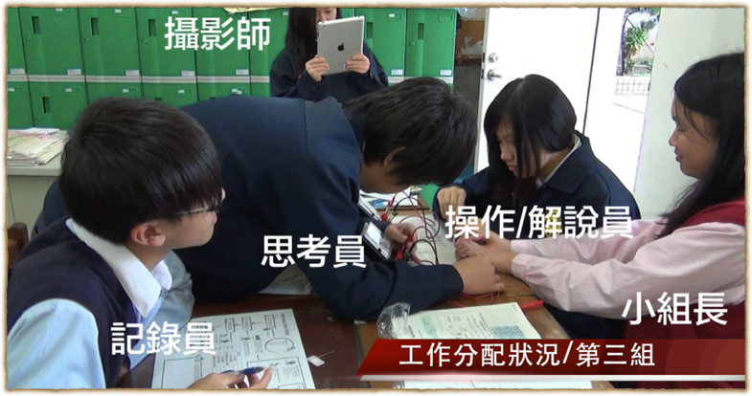
備課/觀課/議課
106.10.27(五)

Slide 2
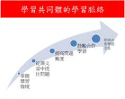
教學的改變!?
合作學習
翻轉教室
學思達
備/議/觀課
學習共同體
台大電機
葉丙成教授
佐藤學教授
中山女高
張輝誠老師
自學
思考
表達

Slide 3
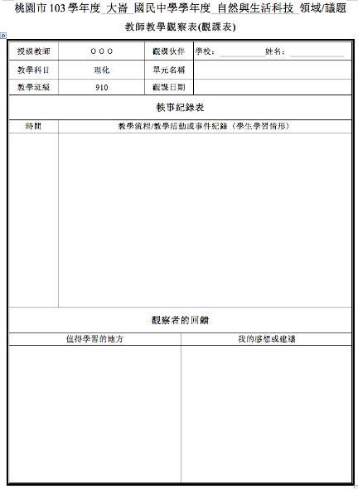
備/觀/議課＝教學演示!?
備
觀
議
以
終
為
始
學生學習情形
合作。分享。探究
共同哲學觀
安全與信任氛圍
責任與義務
共同時間安排
進行方式的討論
值得學習
感想
注意學生的細緻訊息

Slide 4
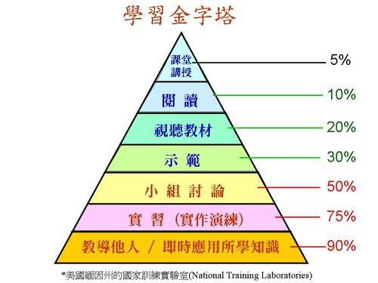
學習的主權!?
BTS 新教學思維：
「For the student, By the Student, Of the student」

Slide 5
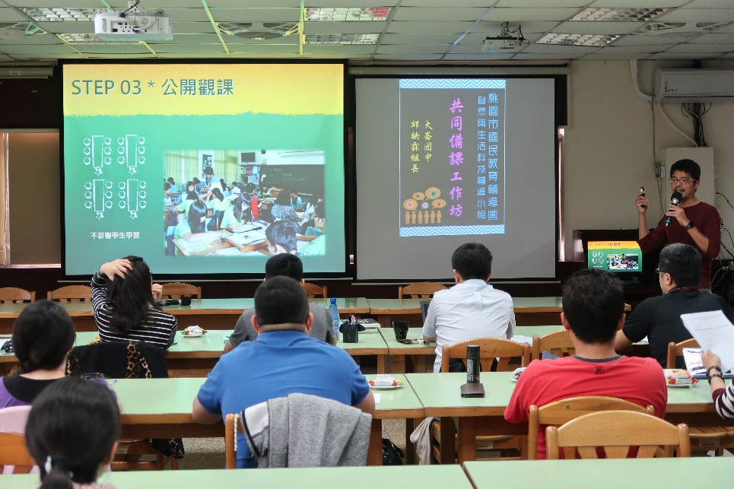
那麼我應該要做些什麼？
STEP 01 * 以終為始
STEP 02 * 五校共備
STEP 03 * 公開觀課
STEP 04 * 原來我的學生是這樣…

Slide 6

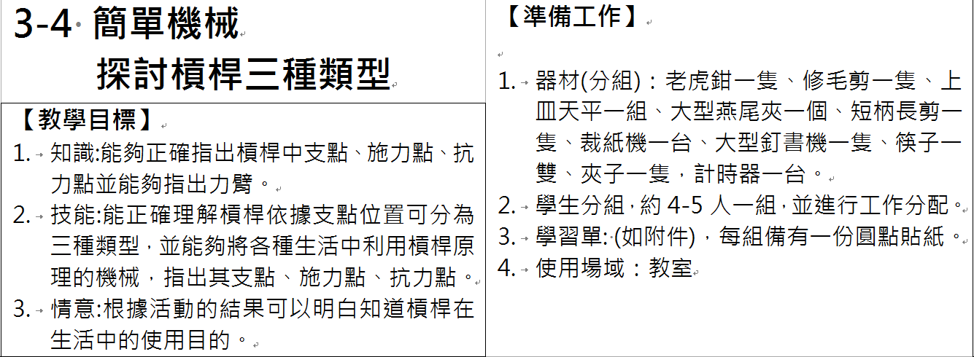
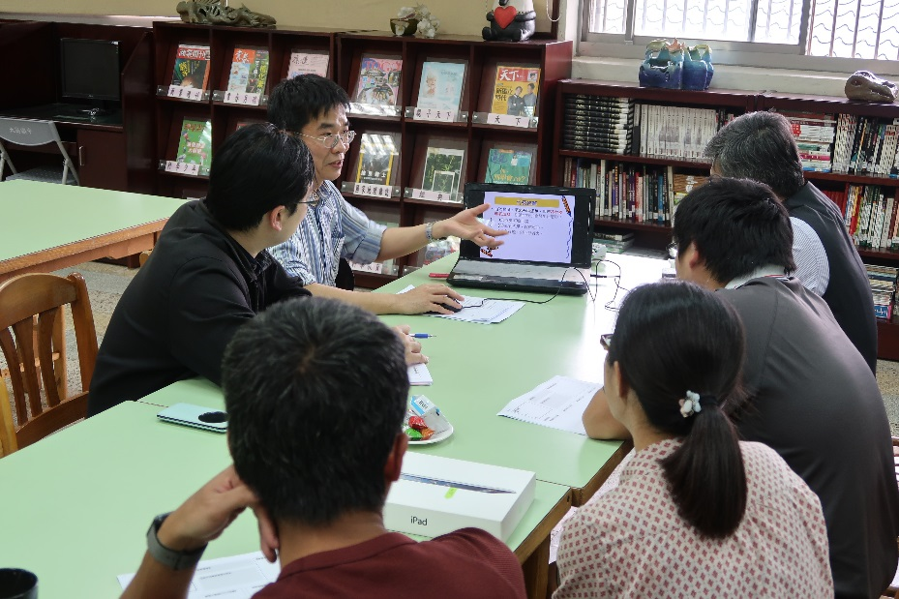
STEP 01 * 以終為始

Slide 7
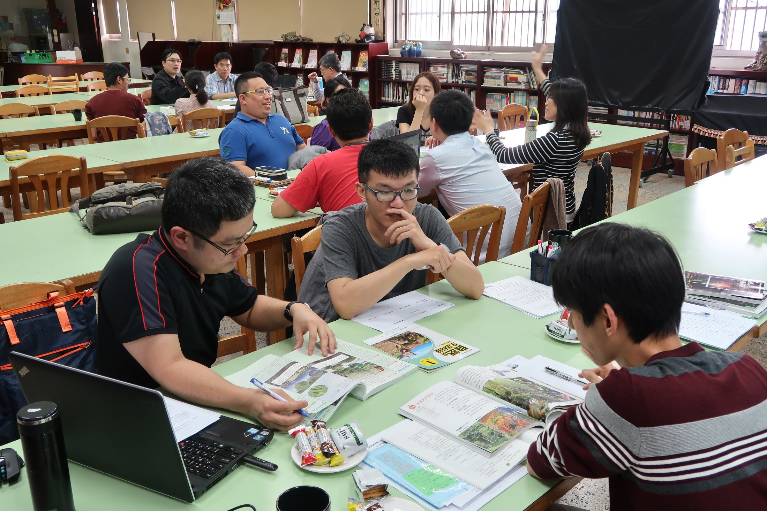
STEP 02 * 五校共備
合作。分享。探究
共同哲學觀
安全與信任氛圍
責任與義務
共同時間安排
進行方式的討論
安全&信任

Slide 8
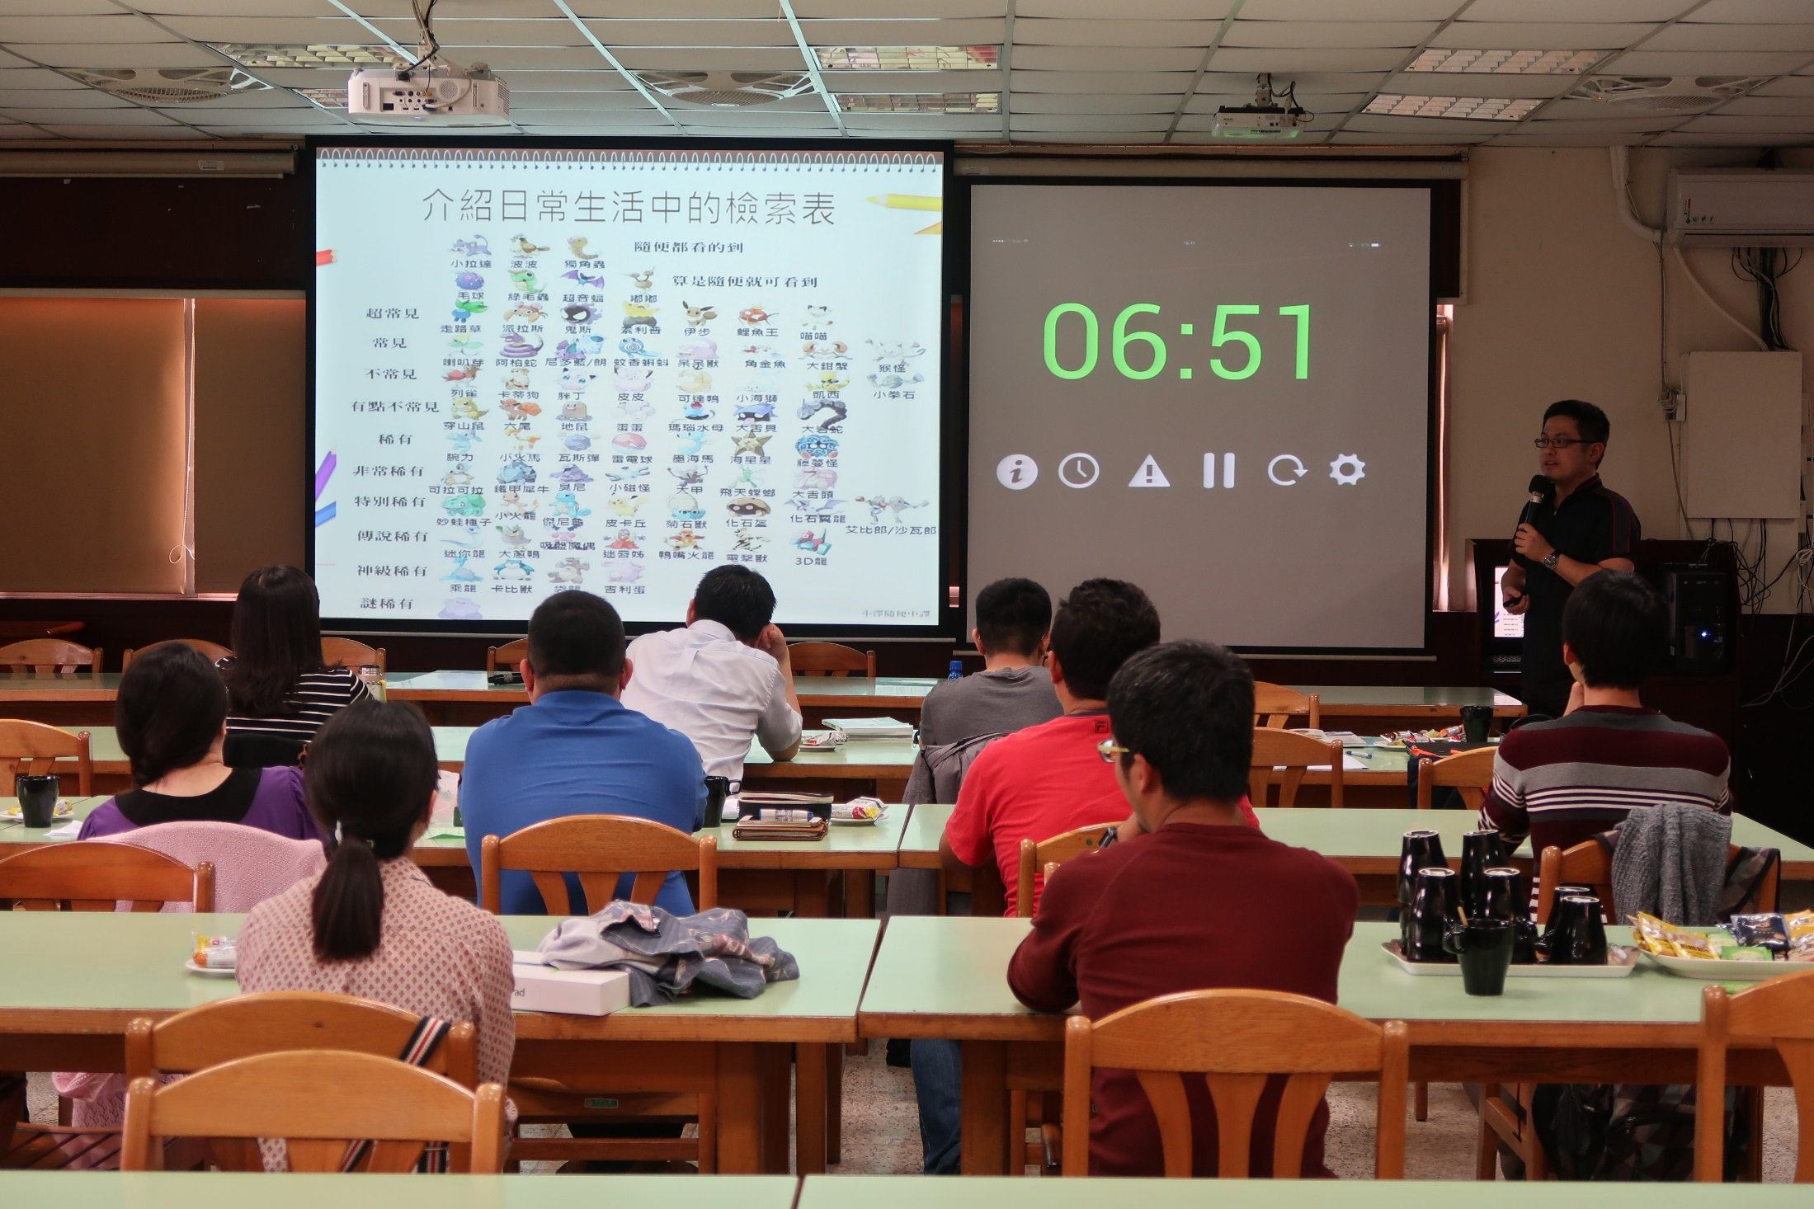
STEP 02 * 五校共備
合作。分享。探究
共同哲學觀
安全與信任氛圍
責任與義務
共同時間安排
進行方式的討論
合作&分享

Slide 9
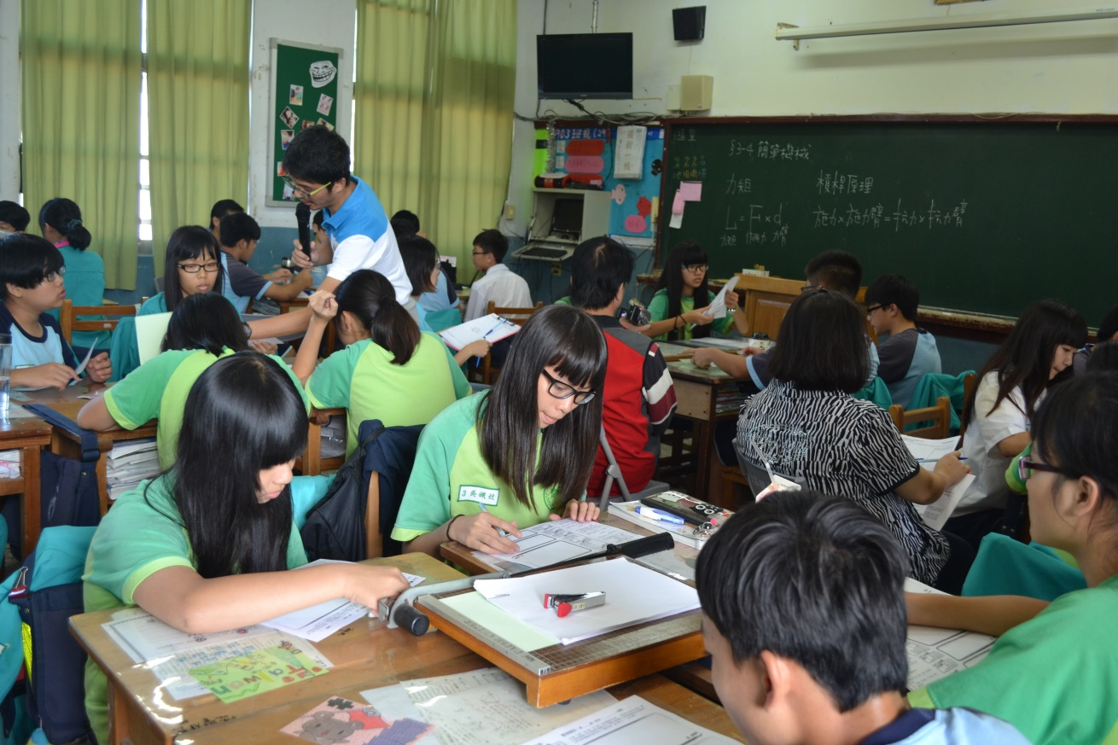
STEP 03 * 公開觀課
不影響學生學習

Slide 10
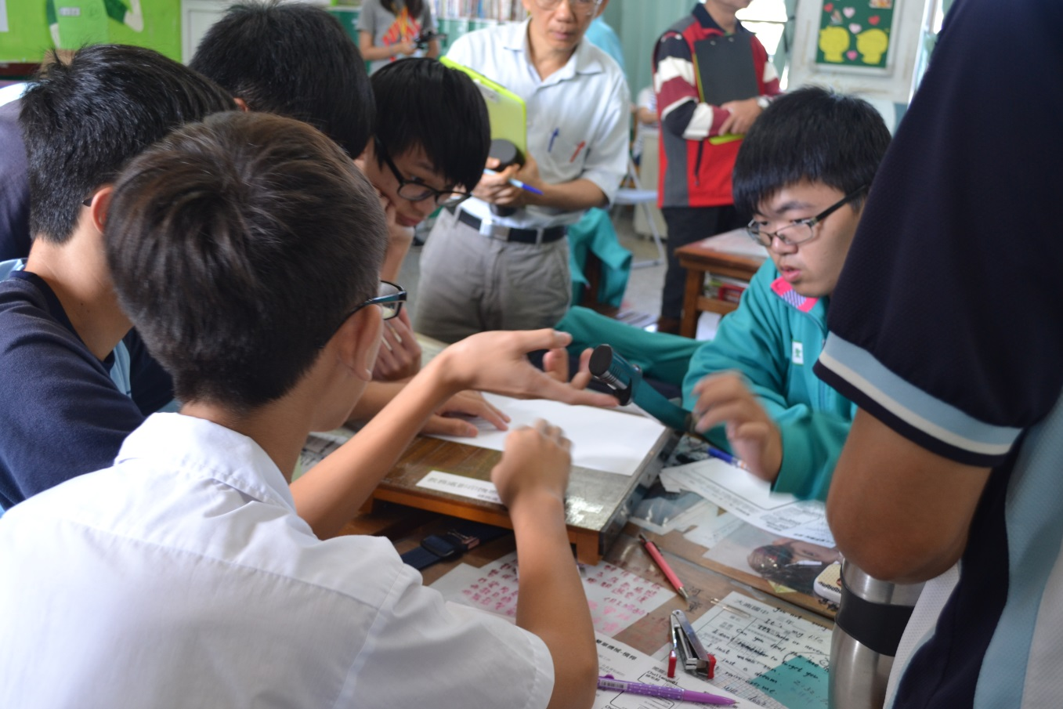
STEP 03 * 公開觀課
學生才是課程主體

Slide 11
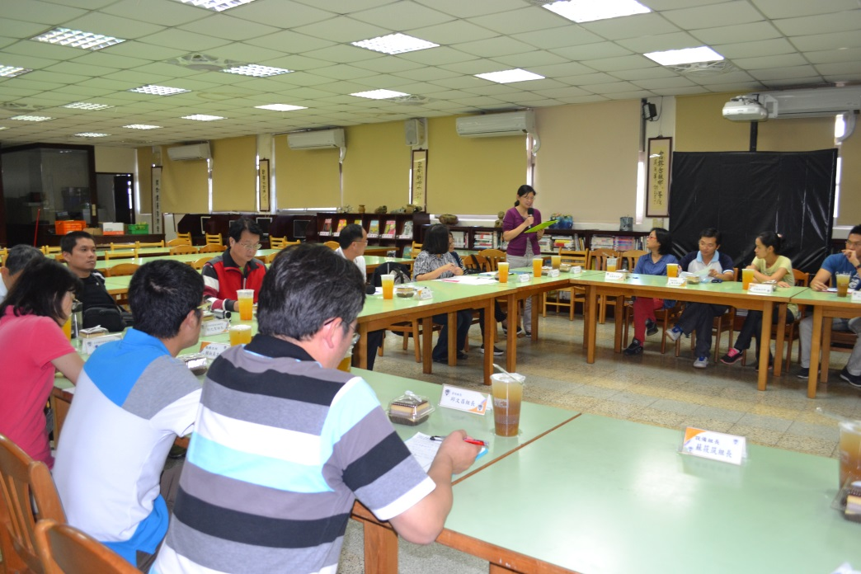
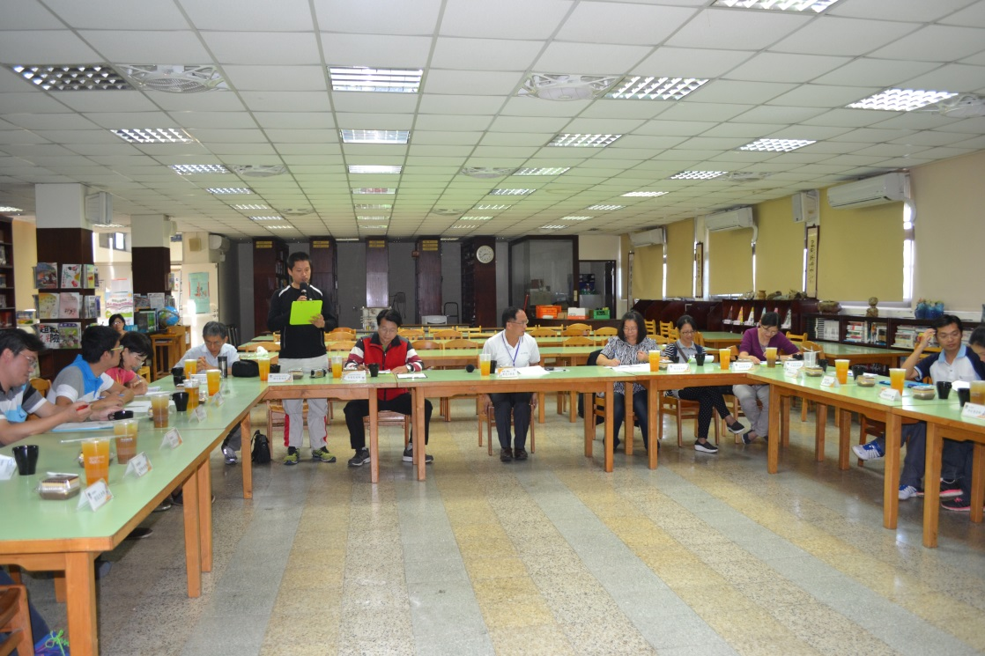
STEP 04 * 原來我的學生是…

Slide 12
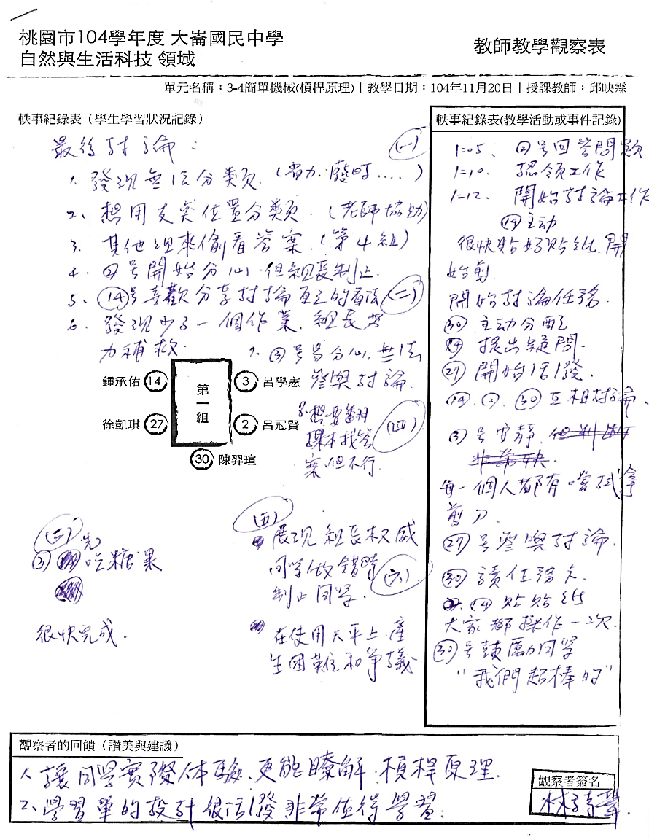
STEP 04 * 原來我的學生是…

Slide 13
備課/觀課/議課
For the student, By the Student, Of the student

